Slide 1

Aplicações de Filas
CENTRO DE CIÊNCIA E TECNOLOGIA
LABORATÓRIO DE CIÊNCIAS MATEMÁTICAS UNIVERSIDADE ESTADUAL DO NORTE FLUMINENSE
Disciplina: Estrutura de Dados I
Prof. Fermín Alfredo Tang Montané
Curso: Ciência da Computação

Slide 2
Aplicações de Filas Descrição
Apresentamos duas aplicações de filas:
Classificar dados em categorias;
Simulação de filas;
A primeira aplicação é muito utilizada como uma pre-ordenação, inclusive dentro de outras aplicações. A segunda aplicação é utilizada para estudar o desempenho de qualquer aplicação de fila.

Slide 3
Aplicações de Filas Classificar dados em Categorias
Em muitos aplicações é necessário rearranjar a ordem dos dados sem destruir a sequência básica.
Como exemplo considere a seguinte sequência de números:
Desejamos agrupar os números em categorias preservando a ordem original deles dentro de cada grupo. Trata-se de uma aplicação em que são necessárias várias filas.
Deseja-se classificar os números em quatro categorias:
Grupo1: menores que 10;
Grupo2: entre 10 e 19;
Grupo 3: entre 20 e 29;
Grupo 4: maiores ou iguais que 30.

Slide 4
Aplicações de Filas Classificar dados em Categorias
Como exemplo considere a seguinte sequência de números:
Como resultado do rearranjo teremos a seguinte sequência de números:
Não se trata de um algoritmo de ordenação. A sequência resultante é uma lista de números não ordenada, porém categorizada em grupos de acordo com regras definidas. Os números dentro de cada grupo preservaram a ordem da lista original.

Slide 5
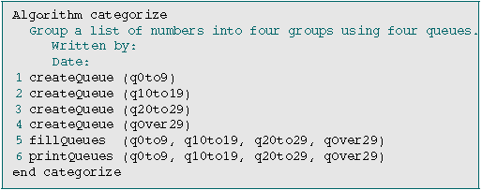
Aplicações de Filas Classificar dados em Categorias - Algoritmo
O algoritmo para resolver este problema consiste em construir uma fila para cada uma das quatro categorias. Ler a sequência numérica e armazenar os números na fila apropriada. Após processar todos os números da sequencia, imprimir o conteúdo de cada fila para mostrar que a classificação foi realizada corretamente.
A função fillQueues realiza o preenchimento das filas.
A função printQueues realiza a impressão do conteúdo das filas.

Slide 6
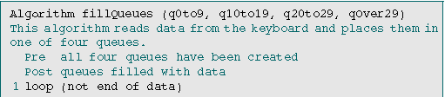
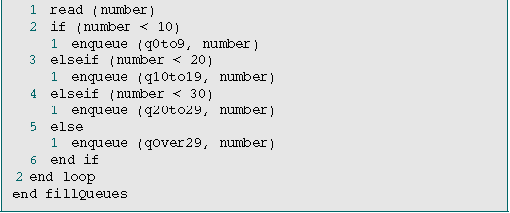
Aplicações de Filas Classificar dados em Categorias - Algoritmo
O algoritmo a função fillQueue() e o seguinte:
Condição de parada
Leitura dos dados

Slide 7
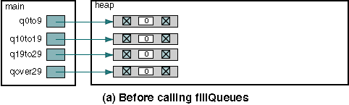
Aplicações de Filas Classificar dados em Categorias - Implementação
Para ilustrar melhor o programa mostra-se as estruturas criadas e seu conteúdo.

Slide 8
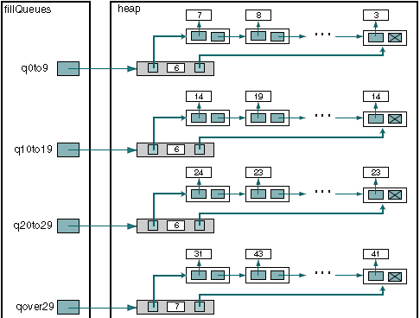
Aplicações de Filas Classificar dados em Categorias - Implementação
Mostra-se as estruturas criadas pelo programa e seu conteúdo.

Slide 9
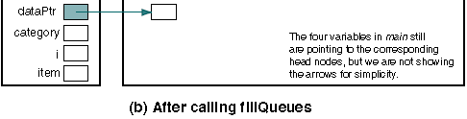
Aplicações de Filas Classificar dados em Categorias - Implementação
Mostra-se as estruturas criadas pelo programa e seu conteúdo.
O programa começa criando as filas.
Uma vez que as filas foram criadas, se chama uma função para criar e enfileirar os dados.
Finalmente se chama uma função para imprimir os dados de cada fila.

Slide 10

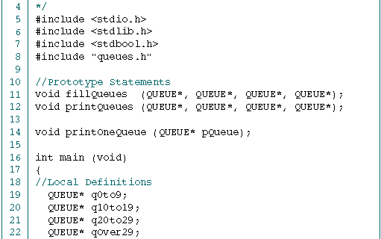
Aplicações de Filas Classificar dados em Categorias - Implementação
O programa classificador em categorias é mostrado a seguir.
P4-11.c ( Classificador em Categorias )
Inclusão da
TAD Fila
Preenchimento
das Filas
Protótipo das funções da aplicação
Impressão
das Filas
Impressão
de uma Fila
Declaração das das filas para
as 4 categorias

Slide 11
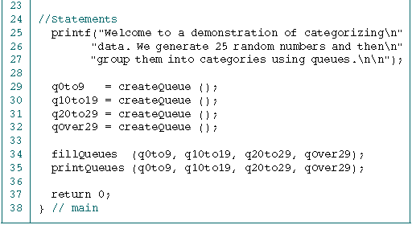
Aplicações de Filas Classificar dados em Categorias - Implementação
O programa classificador cria 4 filas, uma para cada categoria (ou intervalo de valores aceito na categoria); depois processa um conjunto de dados e preenche as filas de acordo com os valores; finalmente, imprime o conteúdo de cada fila.
P4-11.c (Classificador em Categorias - Continuação... )
Cria as filas para
as 4 categorias
Preenchimento
das Filas
Impressão
das Filas

Slide 12
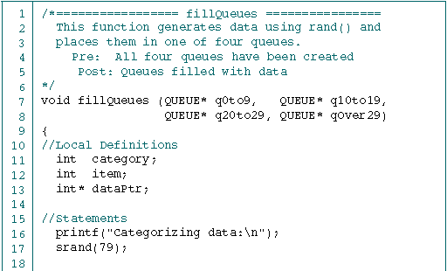
Aplicações de Filas Classificar dados em Categorias - Implementação
A função fillQueues() usa um gerador de números aleatórios para criar números entre 0 e 50. O número gerado é impresso na tela e inserido na fila apropriada de acordo com o seu valor.
P4-12.h ( Função fillQueues() )
Recebe as 4 filas como parâmetros
Representa a categoria
Usa dados inteiros
Ponteiro a inteiro
Inicializa a semente de números aleatórios

Slide 13
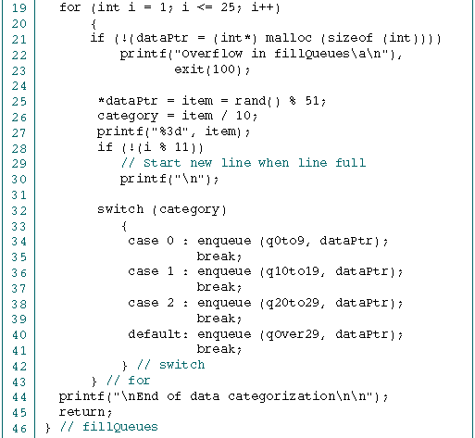
Aplicações de Filas Classificar em Categorias
P4-12.h ( Função fillQueues() – Continuação... )
Aloca memória para o novo dado inteiro
Gera um número aleatório entre 1 e 50
Define a categoria a que pertence o número
Insere na fila adequada

Slide 14
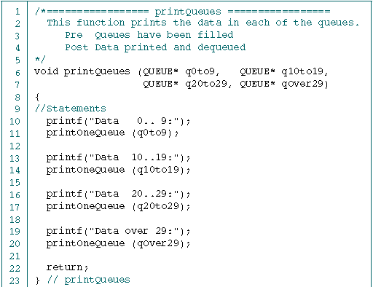
Aplicações de Filas Classificar dados em Categorias - Implementação
P4-13.h ( Função printQueues() )
A função printQueues() realiza a impressão do conteúdo de cada fila.
Para isso realiza uma chamada a função auxiliar printOneQueue().

Slide 15
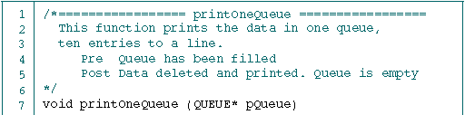
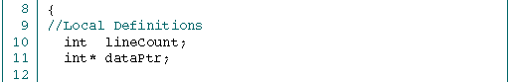
Aplicações de Filas Classificar dados em Categorias - Implementação
A função printOneQueue() imprime o conteúdo de uma fila. Para isso, realiza um loop enquanto houver dados na fila: Primeiro desenfileira um nó e depois imprime o seu conteúdo. Utiliza-se a função EmptyQueue() (Fila Vazia) para verificar se o loop deve continuar.
P4-14.h ( Função printOneQueue() )
Recebe 1 fila como parâmetro
Contador de linha
Ponteiro a inteiro

Slide 16
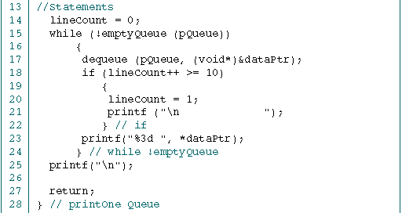
Aplicações de Filas Classificar dados em Categorias - Implementação
A função printOneQueue() imprime o conteúdo de uma fila. Para isso, realiza um loop enquanto houver dados na fila: Primeiro desenfileira um nó e depois imprime o seu conteúdo. Utiliza-se a função EmptyQueue() (Fila Vazia) para verificar se o loop deve continuar.
P4-14.h ( Função printOneQueue() – Continuação... )
Repete o loop enquanto a fila não estiver vazia
Extrai o elemento da fila.
Repassa o endereço do ponteiro ao inteiro
(referencia dupla)
Imprime o valor extraído da fila

Slide 17
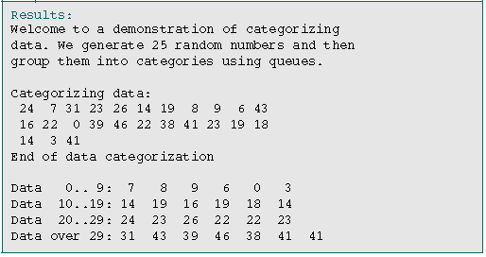
Aplicações de Filas Classificar dados em Categorias - Implementação
Um exemplo dos resultados do programa classificador é o seguinte:
Obs. Este programa utiliza o TAD Fila (arquivos P4-1.h até P4-10.h, além do queues.h). Que podem ser reunidas em um único arquivo.c e seu respectivo.h.
As funções auxiliares fillQueues(), printQueues() e printOneQueue() nos arquivos P4-12, P4-13 e P4-14, podem ser incorporadas na aplicação.

Slide 18
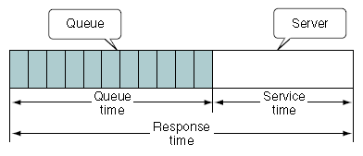
Aplicações de Filas Simulação Filas – Modelo de fila única
Uma outra aplicação importante de filas é a simulação de filas.
Trata-se da modelagem da atividade de uma ou mais filas usada para gerar estatísticas sobre o funcionamento das filas.

Slide 19
Aplicações de Filas Simulação Filas – Modelo de fila única
Vamos construir um modelo de fila única para simular o comportamento de uma loja de doces com um único atendente. O atendente somente pode atender um cliente de cada vez.
Devido a que os clientes podem fazer pedidos que envolvem vários tipos de doces para serem enviados por encomenda, o tempo de atendimento pode ser demorado, variando de 1 a 10 minutos.
Queremos estudar a atividade da loja em um dia hipotético. A loja funciona 8 horas por dia. Considerando 60 minutos por hora, o modelo deverá simular 480 minutos.
A simulação utiliza um relógio (variável contador) que controla o tempo. A aplicação monitora a ocorrência de eventos, basicamente o inicio e término de eventos, em intervalos de 1 minuto.
Cada minuto a simulação precisa verificar três possíveis eventos:
Chegada de um cliente;
Inicio de atendimento de um cliente;
Conclusão do atendimento de um cliente.

Slide 20
Aplicações de Filas Simulação Filas – Eventos
Chegada de um cliente.- A chegada de um cliente é verificada por um módulo chamado new customer.
O proprietário da loja estimou que em média um cliente chega a cada 4 minutos. Simulamos a chegada de um cliente usando um gerador de números aleatórios que retorna um valor entre 1 e 4. Considera-se que uma chegada acontece quando o número é igual a 4.
Inicio de atendimento de um cliente.- O inicio de atendimento de um cliente somente acontece quando o servidor está ocioso. Em cada minuto da simulação o módulo server free verifica se o atendente está ocupado ou ocioso. Neste último caso, o próximo cliente em espera poderá ser atendido.
Conclusão do atendimento de um cliente.- O módulo service complete determina se o atendimento do cliente em serviço foi concluído. Para isso, o tempo de atendimento para o cliente atual precisa ser estimado, usando novamente um gerador de números aleatórios. Quando o atendimento é concluído, o aplicativo coleta estatísticas e torna o servidor ocioso novamente.

Slide 21
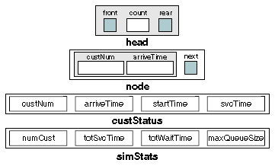
Aplicações de Filas Simulação Filas – Estruturas
Quatro estruturas são necessárias para a aplicação de simulação de filas.
head.- representa o nó cabeçalho da fila;
node.- representa o nó cliente que será armazenado na fila. Armazena a identificação do cliente e o seu tempo de chegada;
custStatus.- armazena dados do cliente atual (identificação, tempo de chegada, tempo de inicio, tempo de atendimento);
simStats.- armazena as estatísticas da simulação (numero de clientes, tempo total de serviço, tempo total de espera, tamanho máximo da fila).
Cabeçalho
Nó
Estado do cliente atual
Estatísticas da simulação

Slide 22
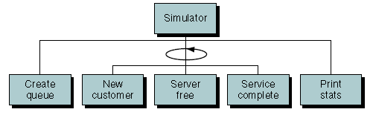
Aplicações de Filas Simulação Filas – Aplicação
Módulos da aplicação de simulação:

Slide 23
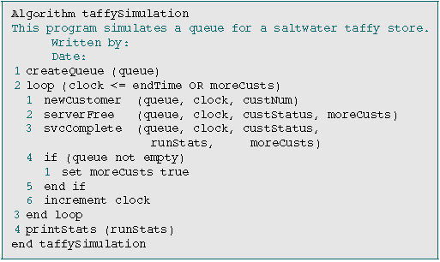
Aplicações de Filas Simulação Filas – Aplicação
O algoritmo principal da aplicação de simulação consiste de um loop que simula a passagem do tempo contabilizado em minutos. O contador clock registra o tempo atual (unidades discretas). O loop termina quando o tempo de simulação (endTime) e não existir mais clientes (moreCusts). Dentro do loop o algoritmo gerencia:
i) a chegada de novos clientes (newCustomer); ii) a liberação do servidor (serverFree) e inicio de um novo serviço e iii) o fim de serviço (svcComplete)
Cria a fila para armazenar os clientes
Loop principal da simulação
Verifica se existem clientes na fila
Relógio
Imprime estatísticas da simulação

Slide 24
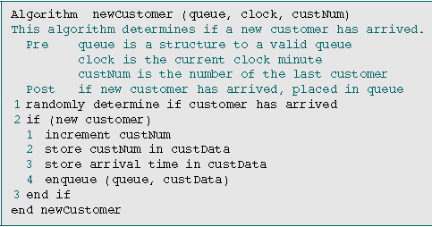
Aplicações de Filas Simulação Filas – Aplicação
O algoritmo que gerencia a chegada de novos clientes, newCustomer, determina se um novo cliente chegou a loja. A função recebe como parâmetros, a fila de clientes (queue), o relógio (clock) e a identificação do último cliente atendido (custNum).
Utiliza-se números aleatórios para decidir se um cliente chegou.
Caso um novo cliente chegue, cria-se um novo nó (custData) com: i) a identificação desse cliente (incrementa-se custNum) e ii) o tempo de chegada (arrivalTime).
O novo nó é inserido na fila de clientes.
Determina se um novo cliente chegou
Cria a um nó com os dados do novo cliente
Insere o novo nó na fila de clientes

Slide 25
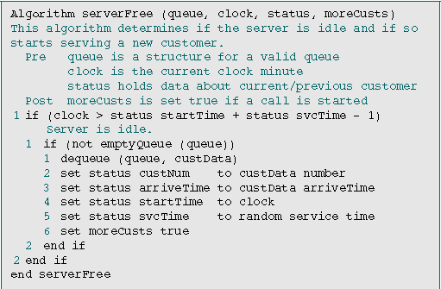
Aplicações de Filas Simulação Filas – Aplicação
O algoritmo que gerencia a liberação do servidor, serverFree, determina se o servidor está ocioso e nesse caso inicia o serviço de um novo cliente. A função recebe como parâmetros, a fila de clientes (queue), o relógio (clock), os dados do cliente atual (status) e o flag sobre a existência de mais clientes (moreCusts).
Determina se o servidor terminou o atendimento
Verifica se existem clientes na fila
Remove o próximo cliente da fila
Atualiza status com os dados do novo cliente

Slide 26
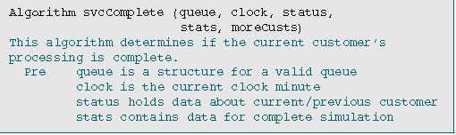
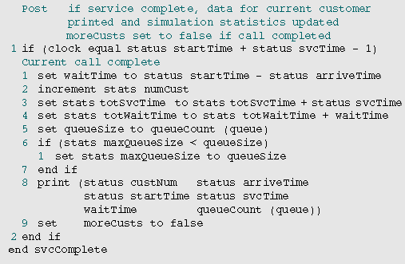
Aplicações de Filas Simulação Filas – Aplicação
O algoritmo svcComplete determina se o cliente atual terminou seu atendimento. A função recebe como parâmetros, a fila de clientes (queue), o relógio (clock), os dados do cliente atual (status), as estatísticas da simulação (stats) e o flag sobre a existência de mais clientes (moreCusts).
Caso o serviço do cliente tenha concluído, os dados do cliente são impressos (status), as estatísticas da simulação atualizadas (stats) e flag sobre a existência de mais clientes (moreCusts) desativado.

Slide 27
Aplicações de Filas Simulação Filas – Aplicação
Caso o serviço do cliente tenha concluído, os dados do cliente são impressos (status), as estatísticas da simulação atualizadas (stats) e flag sobre a existência de mais clientes (moreCusts) desativado.
Determina se o servidor terminou o atendimento
Calcula o tempo de espera do cliente
Atualiza estatísticas da simulação:
número de clientes,
tempo total de serviço, tempo total de espera,
tamanho máximo da fila.
Atualiza o tamanho máximo da fila
Imprime dados do cliente mais dados de tempo de espera e tamanho da fila

Slide 28
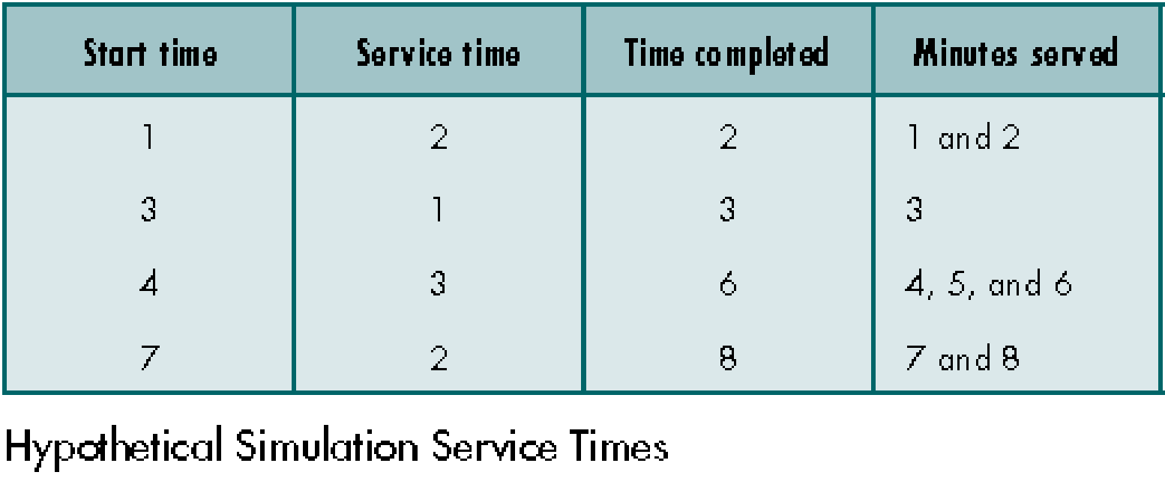
Aplicações de Filas Simulação Filas – Aplicação
A tabela ilustra a simulação dos tempos de serviço para 4 clientes. Para cada cliente, mostra-se:
i) o tempo de inicio do atendimento; ii) o tempo de serviço; iii) o tempo de término (considera o minuto em que será terminado o serviço) e iv) os minutos de serviço.

Slide 29
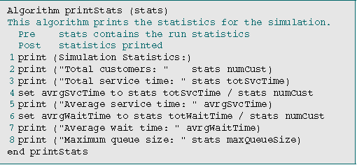
Aplicações de Filas Simulação Filas – Aplicação
O algoritmo para o módulo de printStats é mostrado a seguir.
Imprime-se dados da simulação como:
i) número total de clientes (numCust); ii) tempo total de serviço (totSvcTime); iii) tempo médio de serviço (avrgSvcTime); iv) Tempo médio de espera (avrgWaitTime) e v) Tamanho máximo da fila.
Calcula o tempo médio de serviço
Calcula o tempo médio de espera

Slide 30
Referências
Gilberg, R.F. e Forouzan, B. A. Data Structures_A Pseudocode Approach with C. Capítulo 4. Queues. Segunda Edição. Editora Cengage, Thomson Learning, 2005.
‹#›

